Slide 1
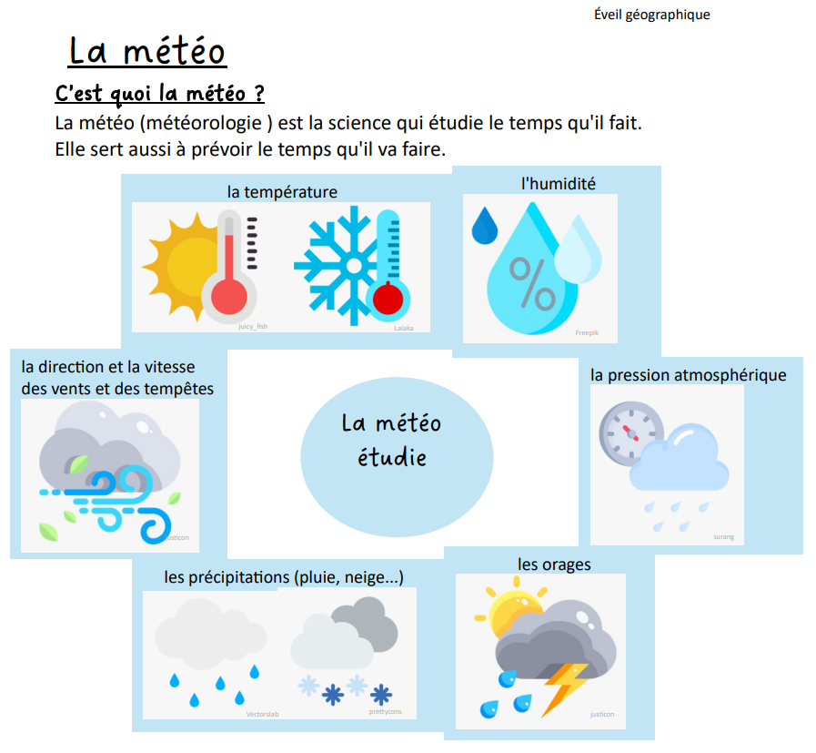
LA METEO

Slide 2
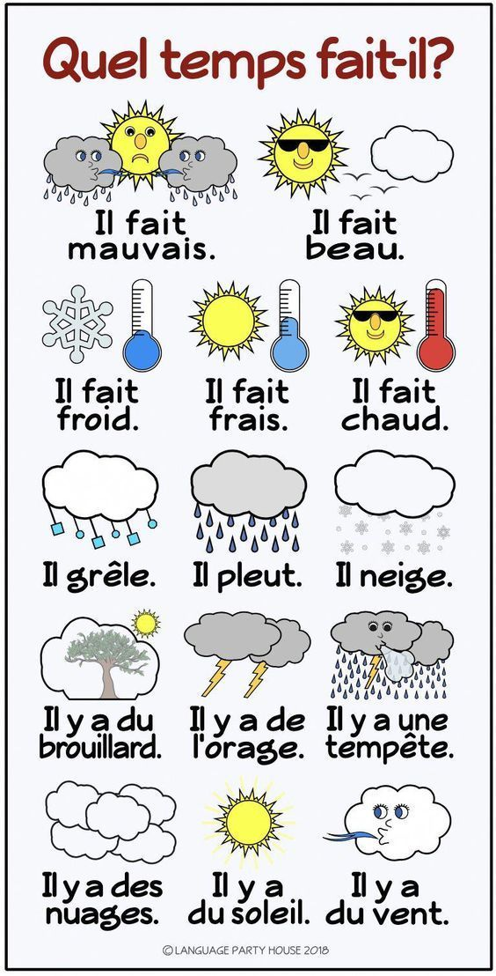
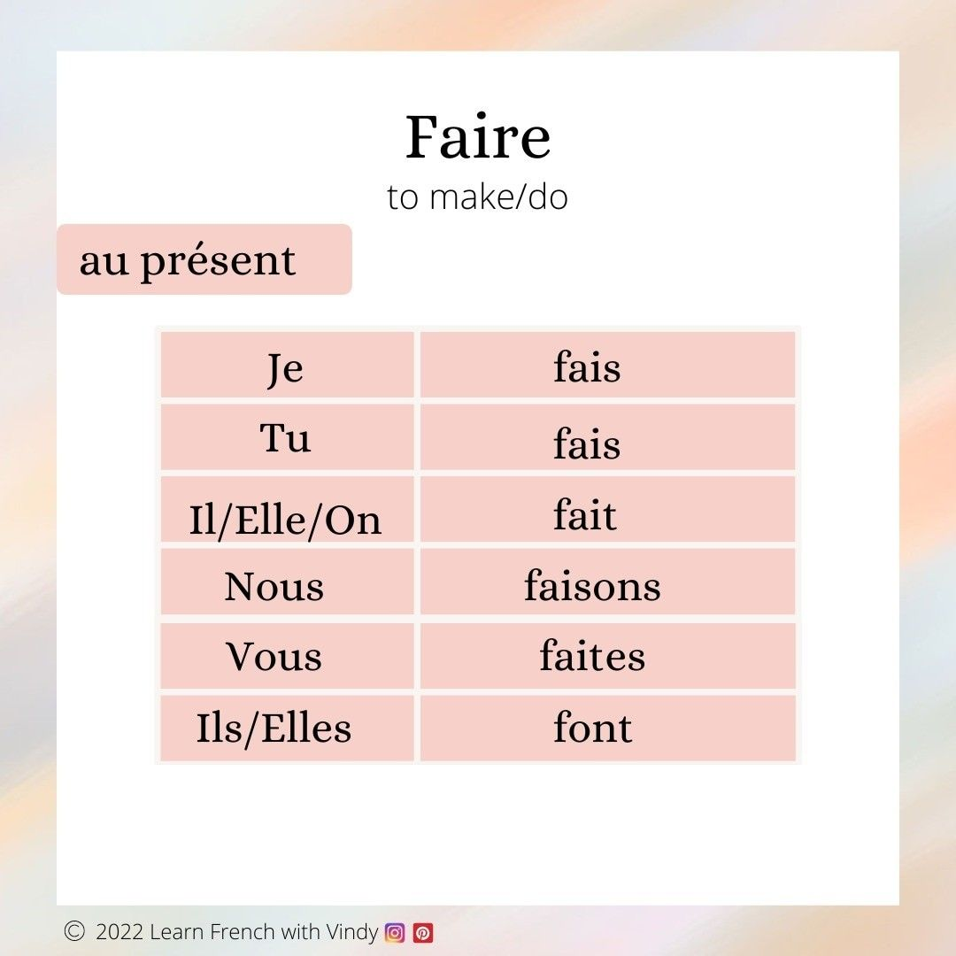

Slide 3
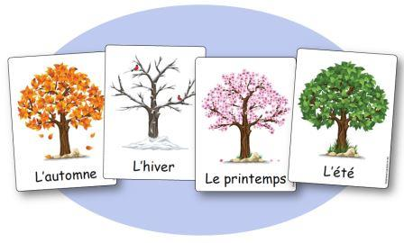
Πατήστε για προσθήκη τίτλου
Notes:
Πατήστε για προσθήκη σημειώσεων

Slide 4
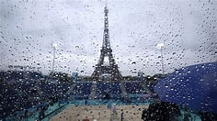
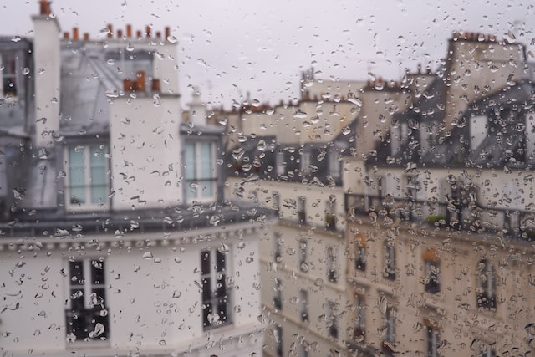
La pluie= η βροχή / il pleut à verse= βρέχει καταρρακτωδώς
Notes:
Πατήστε για προσθήκη σημειώσεων

Slide 5
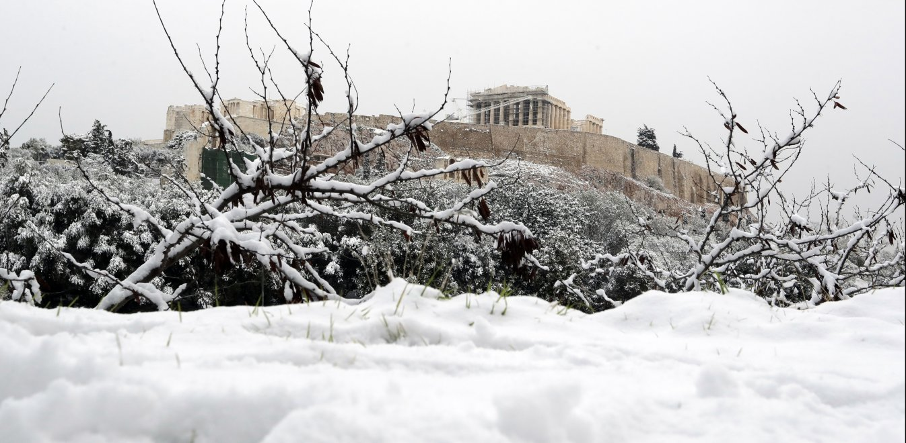
La neige = το χιόνι
Notes:
Πατήστε για προσθήκη σημειώσεων

Slide 6
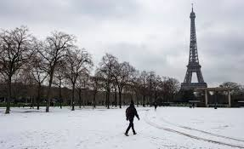
Il fait froid = κάνει κρύο
Notes:
Πατήστε για προσθήκη σημειώσεων

Slide 7
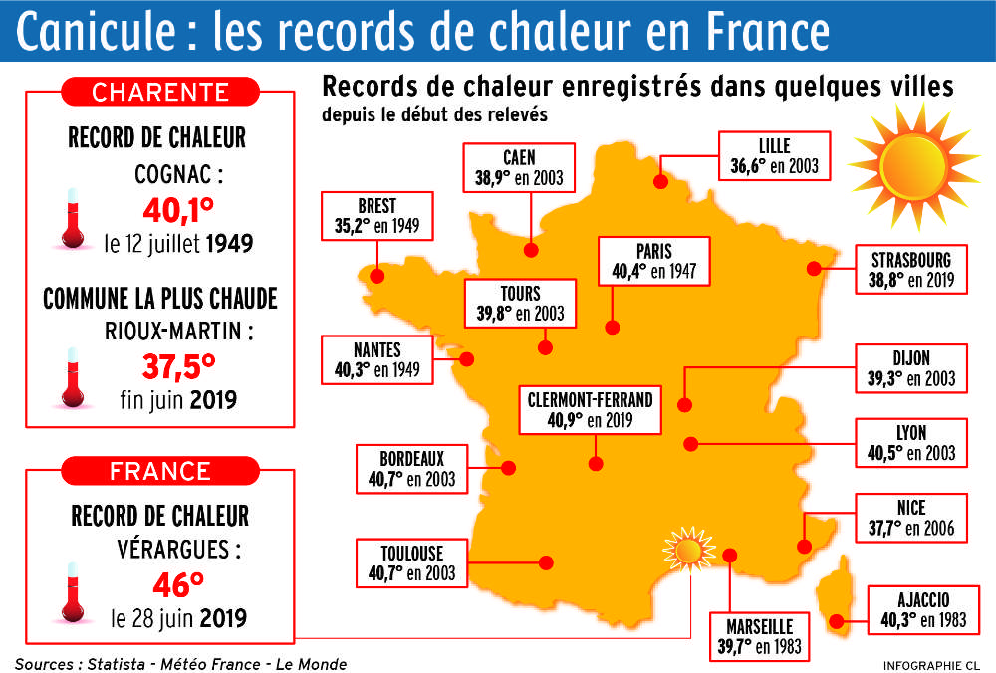
Il fait chaud = κάνει ζέστη
Notes:
Πατήστε για προσθήκη σημειώσεων

Slide 8
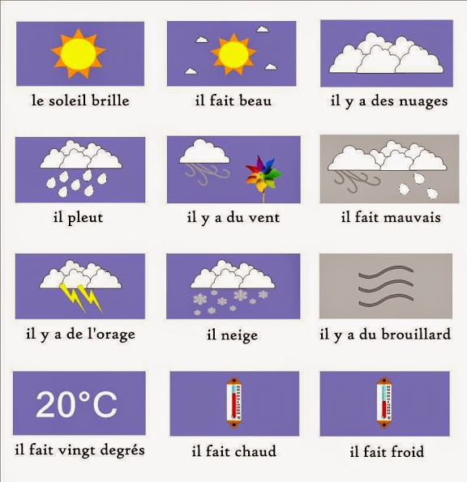
Πατήστε για προσθήκη τίτλου
Notes:
Πατήστε για προσθήκη σημειώσεων

Slide 9
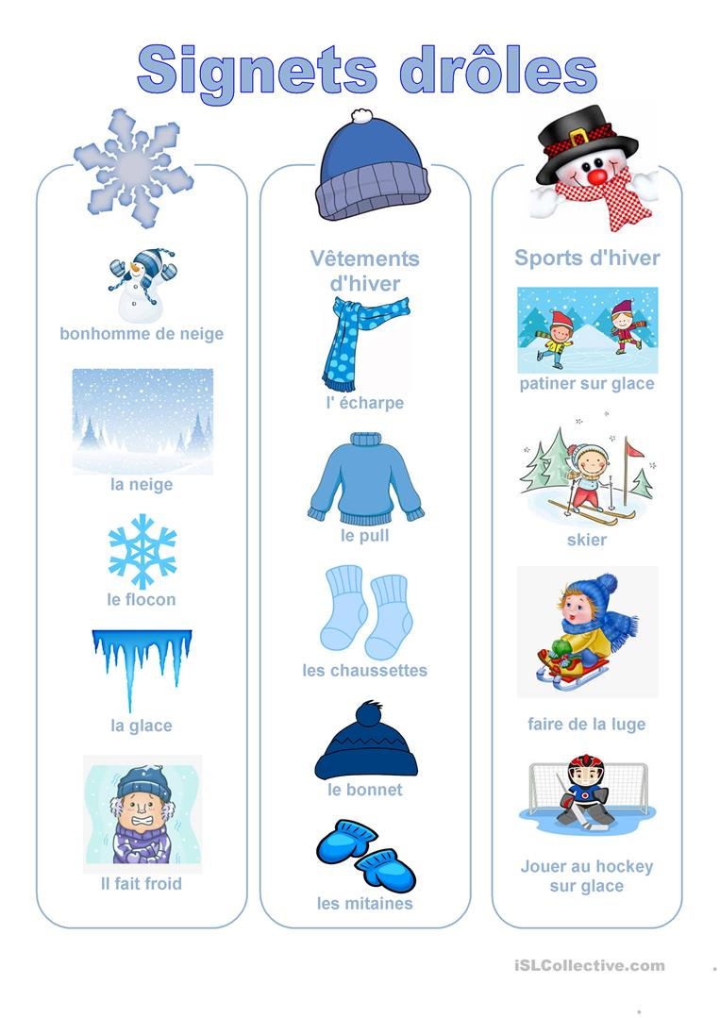
Notes:
Πατήστε για προσθήκη σημειώσεων

Slide 10
FAIRE

Slide 11
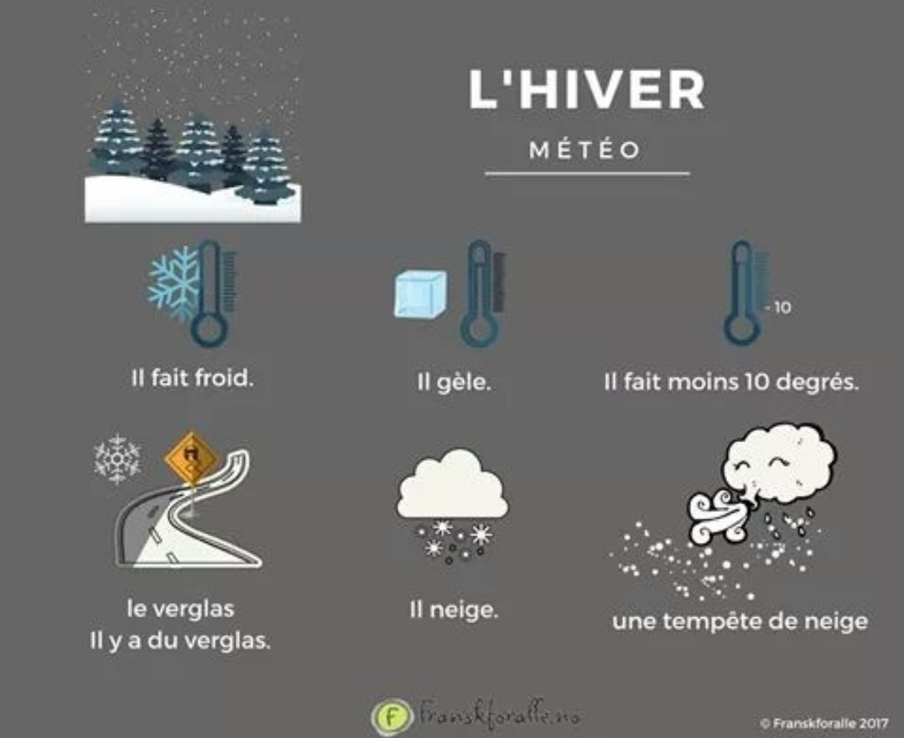
Πατήστε για προσθήκη τίτλου
https://wordwall.net/play/3415/803/5925
Notes:
Πατήστε για προσθήκη σημειώσεων

